Slide 1
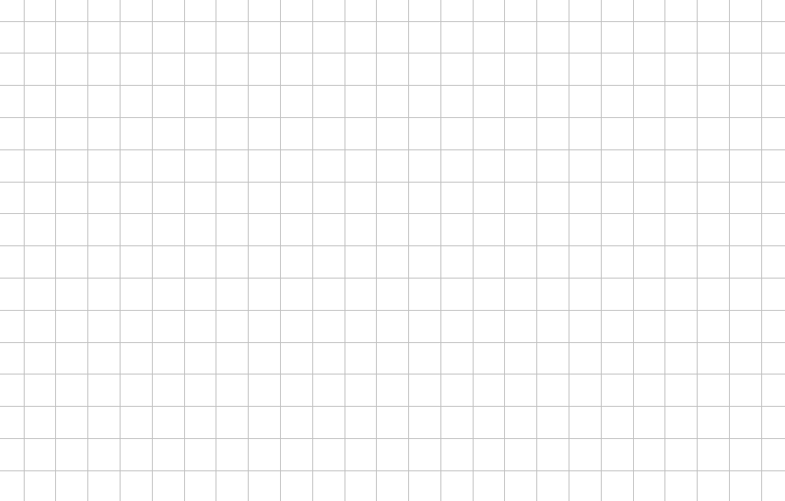
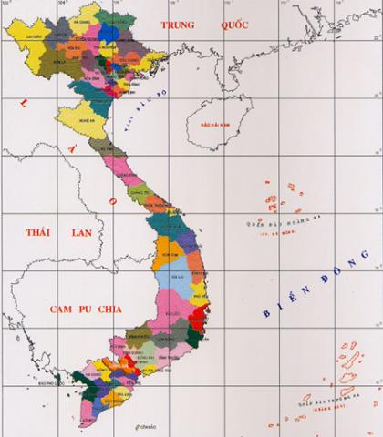
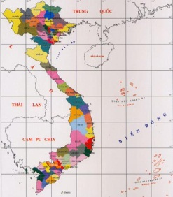
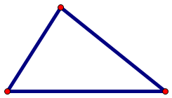

Cặp hình 1
Cặp hình 2
Cặp hình 3

Slide 2
Chương III:
TAM GIÁC ĐỒNG DẠNG
CÁC CHỦ ĐỀ CỦA CHƯƠNG
Định lí
Ta-lét
Tính
chất
đường
phân giác
của
tam giác
Các
trường hợp
đồng dạng của tam giác, của tam giác vuông
Ứng dụng
thực tế
của
tam giác
đồng dạng
Ôn
tập
và
kiểm
tra

Slide 3
CHỦ ĐỀ 1: ĐỊNH LÍ TA - LÉT
Tiết 39: ĐỊNH LÍ TA - LÉT TRONG TAM GIÁC
Notes:
3

Slide 4
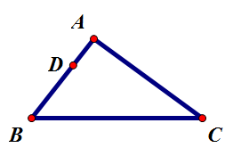

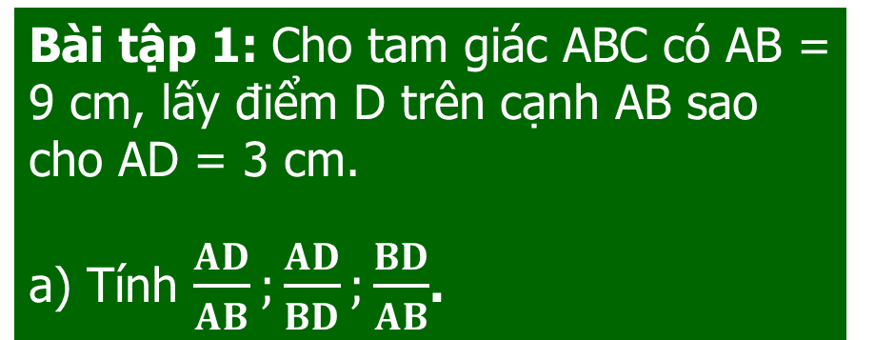




Bài tập 1: Cho tam giác ABC có AB = 9 cm, lấy điểm D trên cạnh AB sao cho AD = 3 cm.
a) Tính $\frac{AD}{AB};\frac{AD}{BD};\frac{BD}{AB}$.
Bài giải:
a)-Ta có: BD = AB – AD = 9-3 = 6 cm
$$\frac{AD}{AB}$$
= $\frac{3cm}{9cm}$
= $\frac{1}{3}$
$\frac{AD}{BD}$ = $\frac{3cm}{6cm} \text{=}\frac{1}{2}$
$\frac{BD}{AD}$ = $\frac{6cm}{9cm} \text{=}\frac{2}{3}$

Slide 5

b)Ví dụ:
Điền vào chỗ trống để được khẳng định đúng:
a/ Nếu $\frac{\text{DE}}{\text{MN} }= \frac{\text{GH}}{\text{IK} }$ thì DE và MN tỉ lệ với …………………
GH và IK
$$\frac{\text{AB}}{\text{CD} }=\frac{\text{EF}}{\text{IK} }$$
b/ Nếu AB và CD tỉ lệ với EF và IK thì ………..

Slide 6
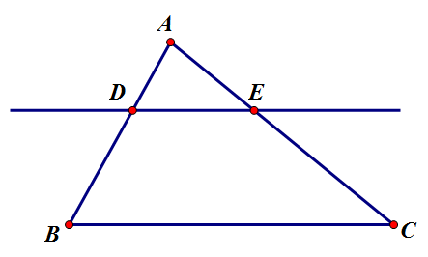
Bài tập 1: Cho tam giác ABC có AB = 9 cm, lấy điểm D trên cạnh AB sao cho AD= 3cm.
c) Qua D kẻ đường thẳng song song với BC , cắt AC tại E.
Hỏi AD và AB có tỉ lệ với AE và AC không?

